Slide 1
FAME 2022
21 de Outubro
Anatomia de um Departamento de Analytics
Rodrigo Picchioni
C I G A | G A L O A N A L Y T I C S

Slide 2
Por quê ?
Potencializar a tomada de decisão
Decisões mais eficientes
Maximizar
performance
Ganhar mais jogos
Processo - Analytics
Processo - Clube
Resultado
C L U B E A T L É T I C O M I N E I R O
C I G A | G A L O A N A L Y T I C S

Slide 3
O universo de decisões em um clube de futebol
Pesquisa & Desenvolvimento
Potencializar a tomada de decisão
Mercado
Formação
Desempenho
Negócio
C L U B E A T L É T I C O M I N E I R O
C I G A | G A L O A N A L Y T I C S

Slide 4
Como?
Dashboards
Mais frequente
Automatizar
Mais tempo livre
Respostas específicas
Menos impacto
Mais impacto
Recomendações
estratégicas
Menos frequente
C L U B E A T L É T I C O M I N E I R O
C I G A | G A L O A N A L Y T I C S

Slide 5
“Tempo livre”
Explorar novos conceitos
Internos
Externos
Criar e melhorar
Produtos
Métricas
Processos
Iniciativas
C L U B E A T L É T I C O M I N E I R O
C I G A | G A L O A N A L Y T I C S

Slide 6
Equipe de trabalho
Usuários externos
Análise
“Tradutor”
Métricas
Especialista em Data Viz
Analista de Dados
Modelagem
Descritiva
Preditiva
Cientista de Dados
Engenheiro de ML
Engenheiro de Software
Fonte de
dados
Eventos
Tracking
Gerais
Engenheiro de Dados
C L U B E A T L É T I C O M I N E I R O
C I G A | G A L O A N A L Y T I C S

Slide 7
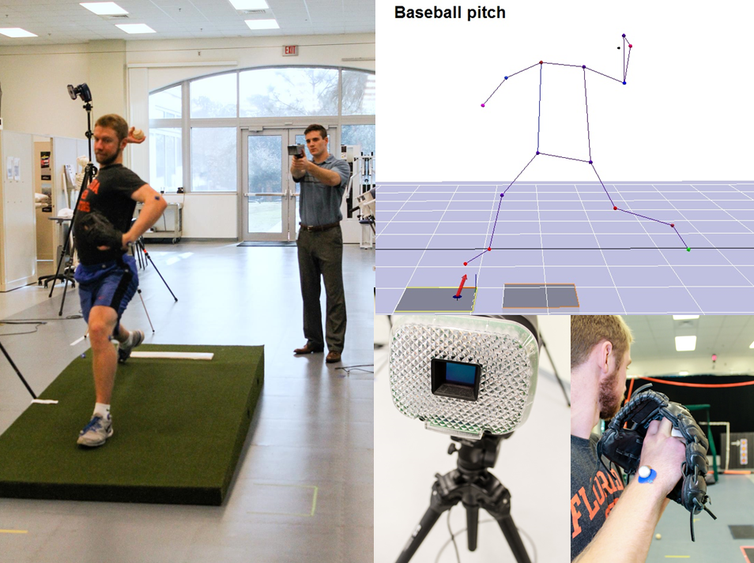
Tendências
Como podemos encontramos jogadores melhores?
Como podemos jogar de uma forma mais eficiente?
Como podemos desenvolver melhor os jogadores?
C L U B E A T L É T I C O M I N E I R O
C I G A | G A L O A N A L Y T I C S

Slide 8
Obrigado
Rodrigo Picchioni
@rodripicchioni

